Slide 1




Projeto Helpdesk
Residência em TIC 55
Alexandre Biscaino
Annerose França
Diego Muszinski
Luis Fernando Silva
Onirá Sant’anna
Orientador
Alessandro Reinhardt
Coordenador
Dr. Maurício dos Santos Ferreira
Contato Empresa: Cristina Zeferino da Silva
Realização

Slide 2
Sociedade que desenvolve tecnologia da Informação com soluções e testes de Software.

Slide 3


RESIDÊNCIA EM TIC 55
O Desafio
PROBLEMA
SOLUÇÃO
“Ausência de uma plataforma centralizada de helpdesk, gerando atrasos, retrabalho e falta de índices (indicadores) de desempenho.”
“Desenvolver um sistema integrado de helpdesk que centralize chamados, organize fluxos e forneça métricas de gestão em tempo real.”

Slide 4
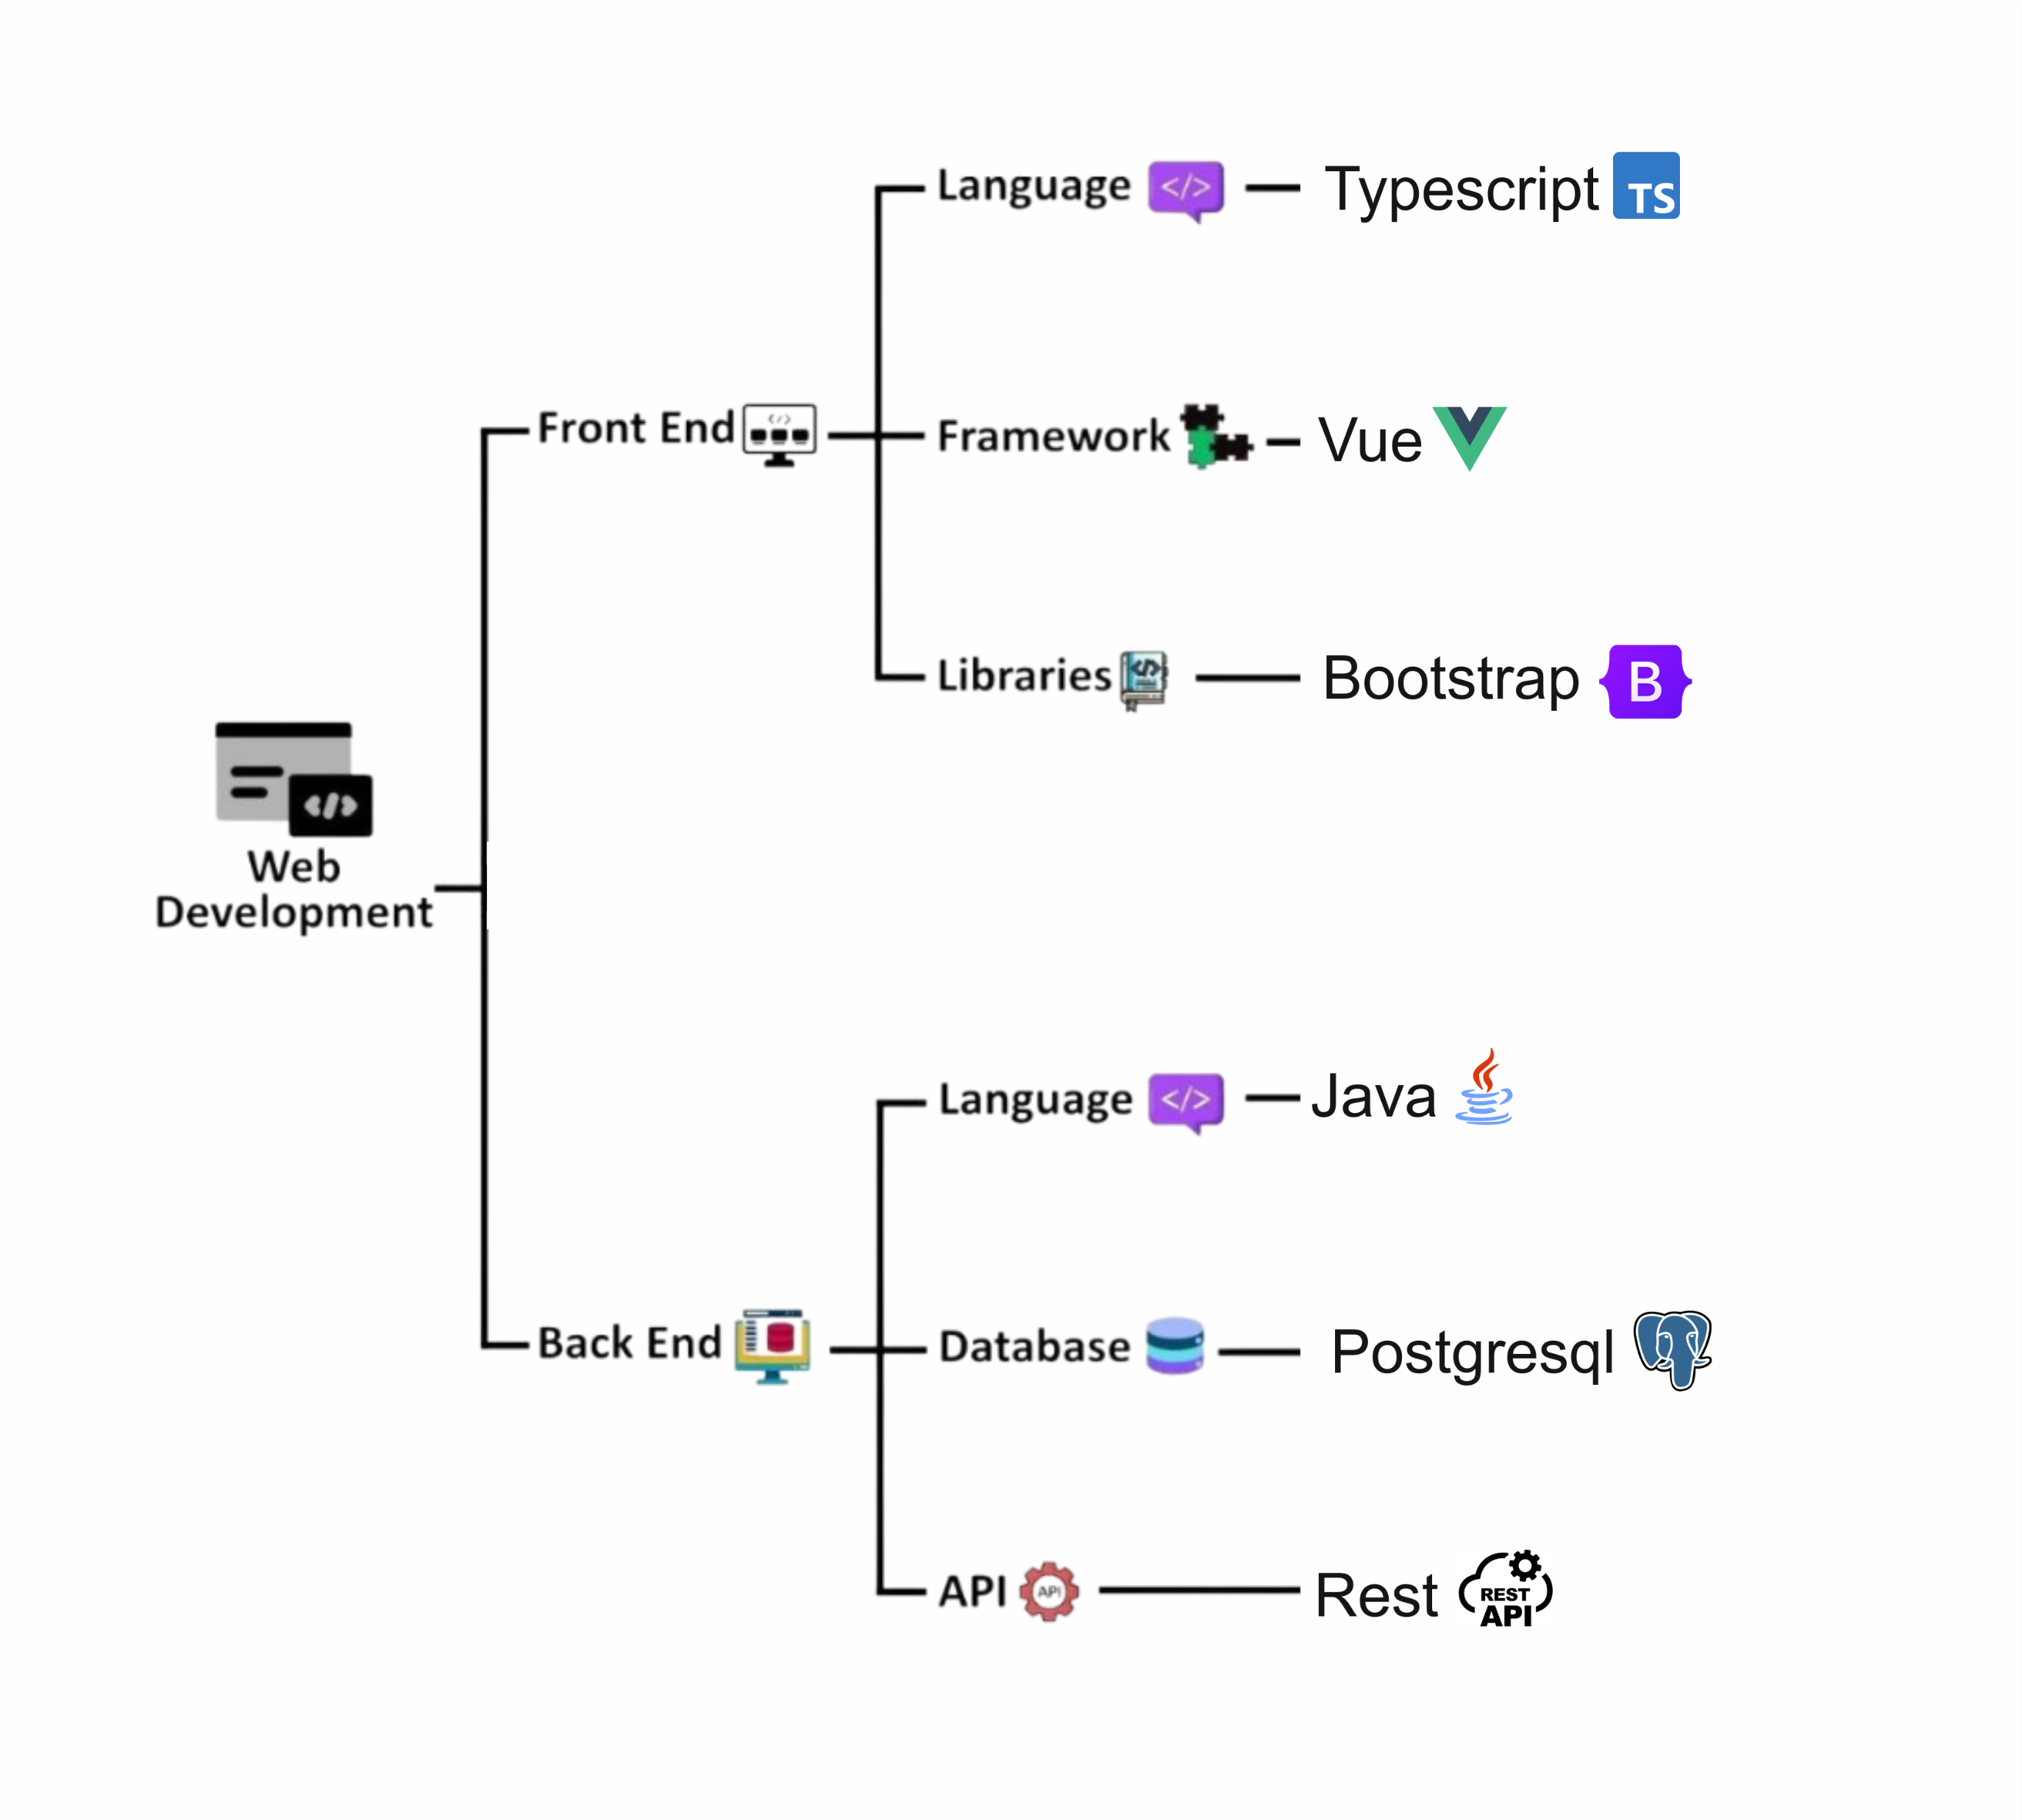
ARQUITETURA TECNOLÓGICA

Slide 5
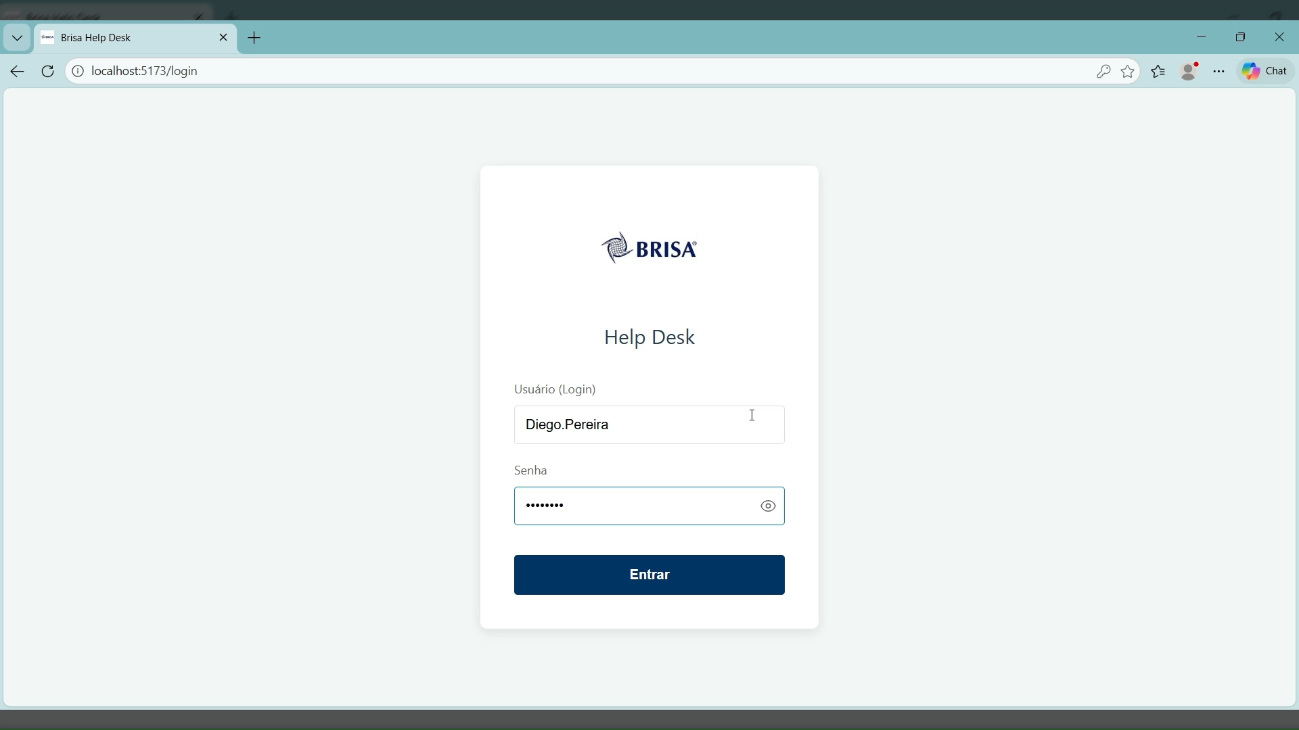

Slide 6
Vantagens/ Diferenciais do nosso sistema
Interface web intuitiva
Centralização dos chamados
Gestão por perfis de usuário
Base de dados estruturada e segura (PostgreSQL)
Arquitetura moderna (Backend + Frontend separados)
Sistema personalizado criado conforme necessidade da empresa
Acompanhamento de status em tempo real

